Slide 1


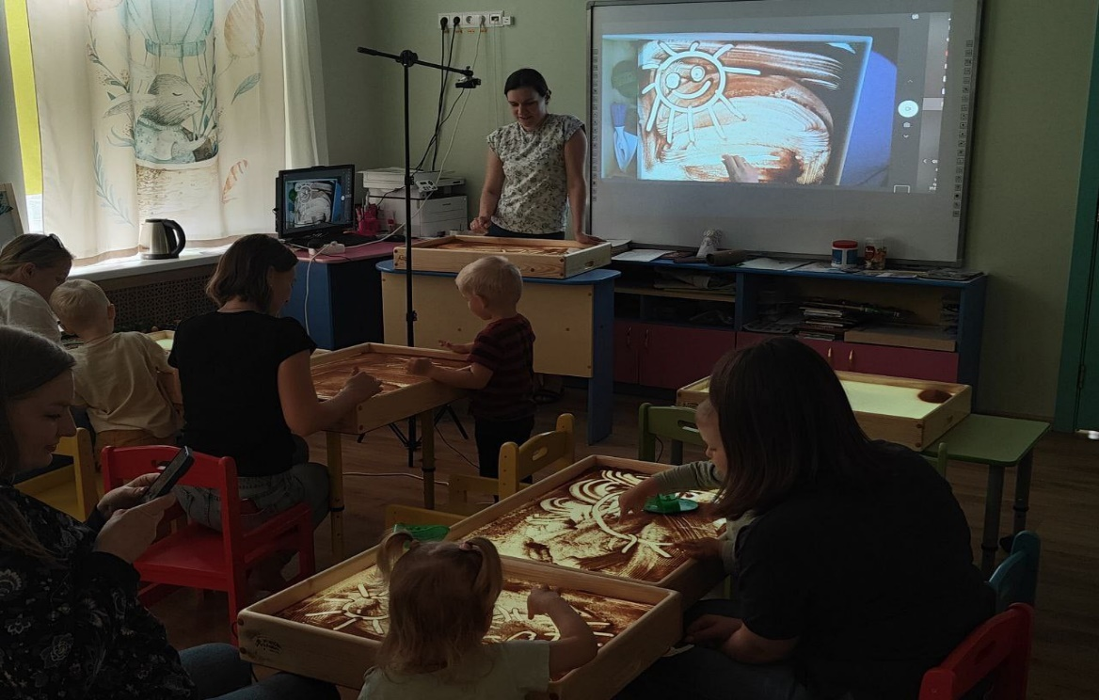
Частное дошкольное образовательное учреждение религиозной организации «Нижегородская Епархия Русской Православной Церкви (Московский Патриархат)» «Православный детский сад во имя преподобного Серафима Саровского города Нижнего Новгорода»
КРУЖОК
«ПЕСОЧНЫЕ ФАНТАЗИИ»
Групповые занятия
для детей 3-5 лет
Руководитель кружка :
Панчина Ольга Владимировна
Развиваемся, узнаем и познаем играя

Slide 2

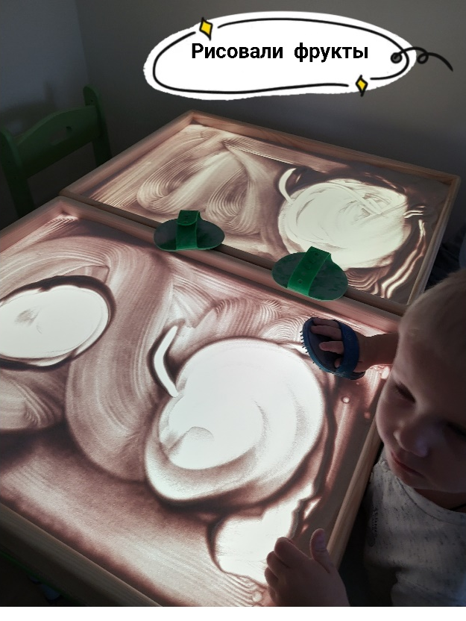
Самая лучшая игрушка для детей – куча песка
Ушинский К.Д.
РИСОВАНИЕ НА ПЕСКЕ
Каждый родитель задается вопросом - как интересно и увлеченно можно всесторонне развить своего ребенка? Вокруг столько предложений, программ, кружков! Что выбрать?
Песочное рисование - это новый и необычный вид изобразительного искусства. Игра света и тени завораживает и привлекает к себе внимание, как детей, так и взрослых. Здесь нет возрастных ограничений.

Slide 3

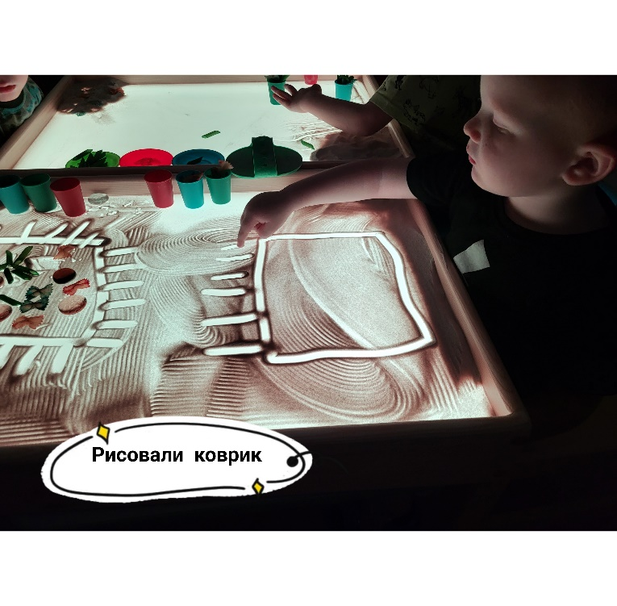
Часто руки знают, как распутать то, над чем тщетно бьется разум.
К.Г. Юнг
В результате песочного рисования дети:
Песочное рисование приносит огромную пользу.
⭐«Ум ребенка находится на кончиках его пальцев» - говорил известный педагог В.А. Сухомлинский. Детские ручки, словно танцуют на световом столе, изображая различные линии, фигуры и отпечатки, чертя пальчиком полосы на стекле, ребенок задействует все нужные для развития точки на руках и пальцах.
⭐Рисуя песком, ребенок развивает мелкую моторику рук и координацию движений, которые необходимы и важны для формирования речи, памяти, логического, пространственного, образного мышления, навыков самообслуживания.

Slide 4
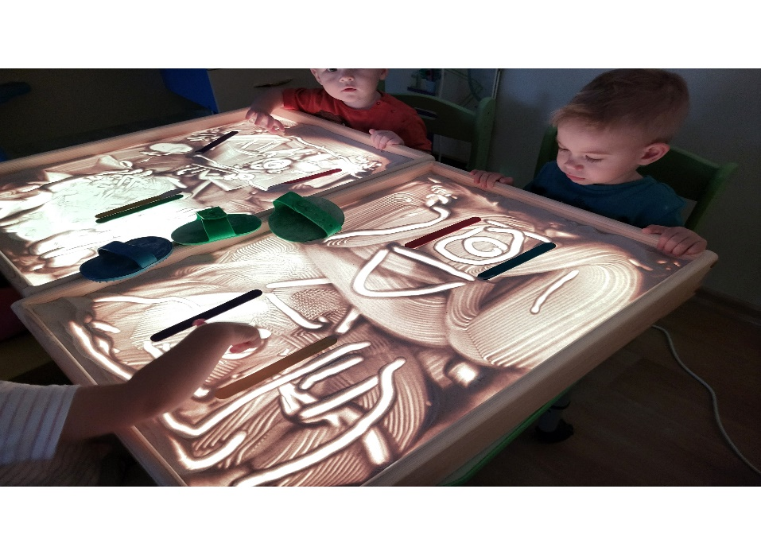
Морскими песками
Песочницы полны,
Я глажу руками
Песочные волны.
А. Орлова
В результате песочной терапии дети:
⭐ Делая одновременные движения двумя руками у него происходит межполушарное взаимодействие, которое является основой интеллектуального развития ребенка.
⭐Создание своей собственной песочной картины или сказки, помогает ребенку формировать навыки усидчивости, концентрации внимания, целеустремленности, доводить начатое дело до конца.

Slide 5
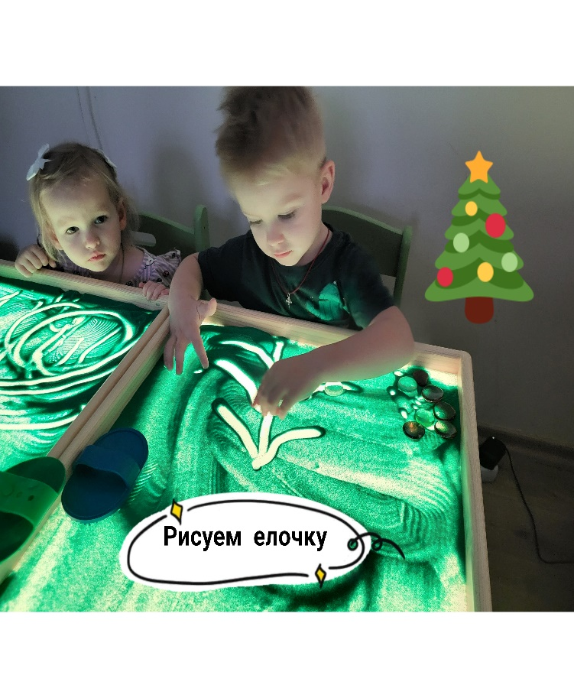
Часто руки знают, как распутать то, над чем тщетно бьется разум.
К.Г. Юнг
В результате песочного рисования дети:
⭐Раскрывает творческий потенциал, фантазию, воображение, образно пространственное мышление. Все это помогает ему конструктивно и творчески мыслить, креативить, находить пути решения в сложных ситуациях, ставить цели и достигать их, быть успешным в жизни.
⭐Рисование на песке отличается от обычного рисования на бумаге тем, что оно не создает так называемого «страха белого листа», ведь лист изначально «грязный», да и даже если сделаешь не так, как хотел, все легко на песке можно исправить. Именно поэтому такие занятия идеально подойдут для стеснительных и боязливых детей.

Slide 6
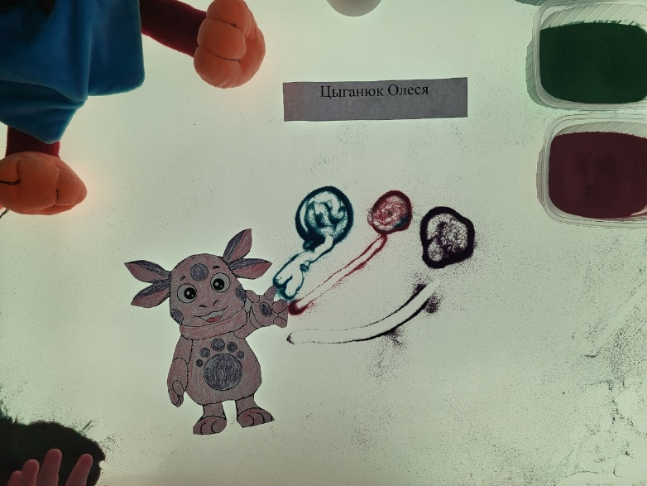
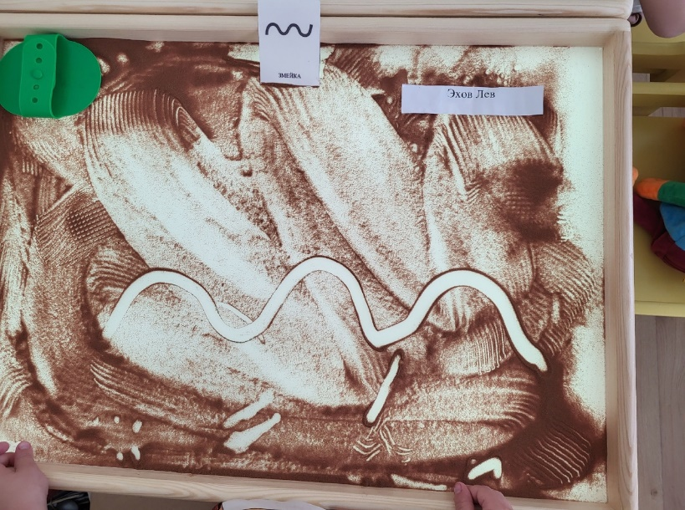
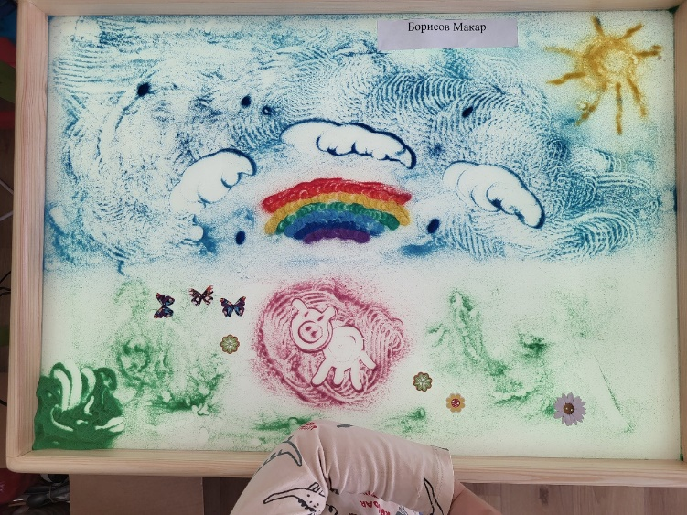
Часто руки знают, как распутать то, над чем тщетно бьется разум.
К.Г. Юнг
Работы воспитанников

Slide 7

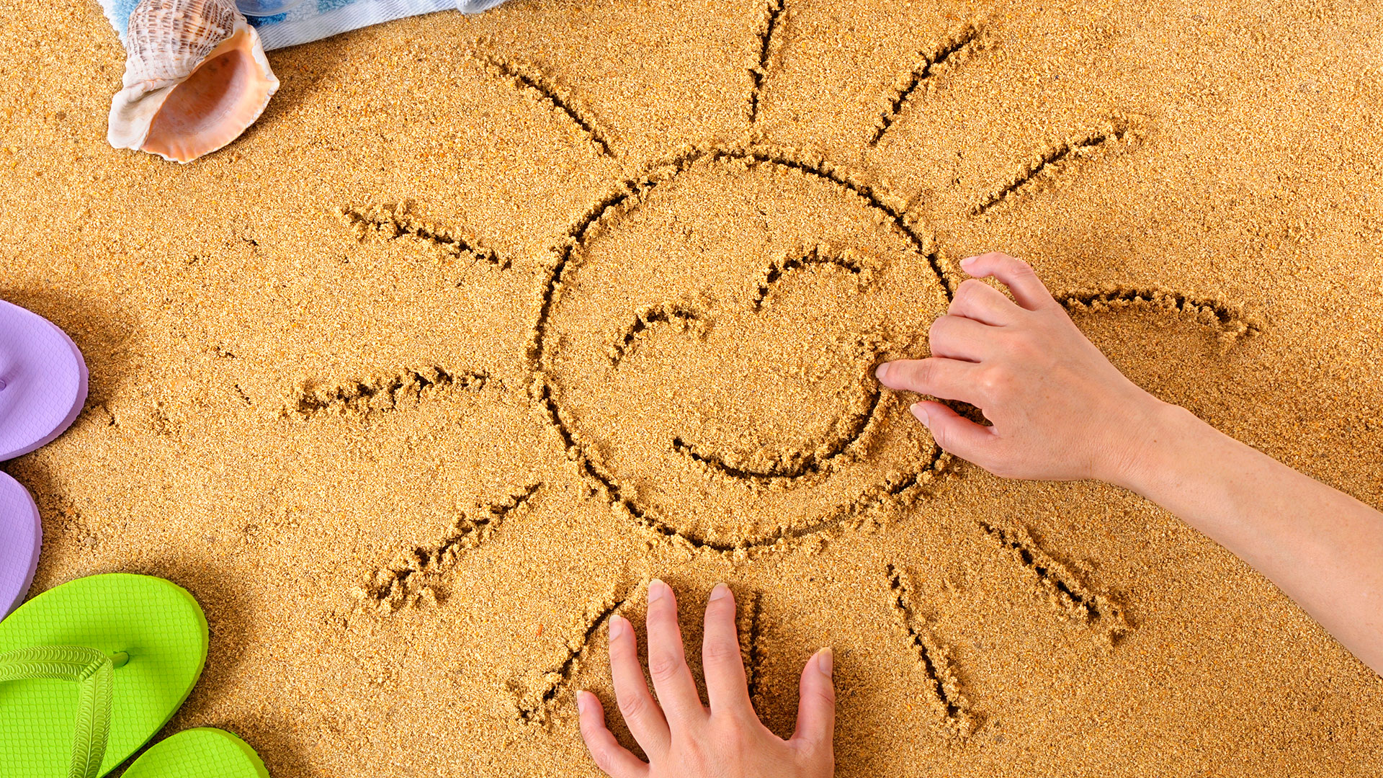
МЫ ЖДЕМ ВАШЕГО РЕБЕНКА

